Slide 1
Seguimiento a la ejecución presupuestal
con corte a 30 de junio 2022
Unidad de Planeación

Slide 2
PRESUPUESTO DE INGRESOS A 30 DE JUNIO 2022

Slide 3
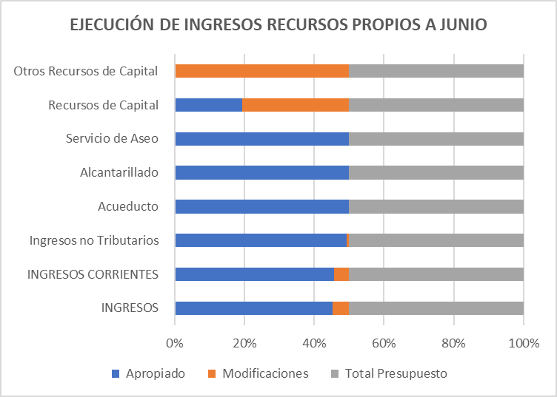
EJECUCIÓN DE INGRESOS RECURSOS PROPIOS
Nombre | Apropiado | Modificaciones | Total Presupuesto
INGRESOS | 35.933.266.109 | 3.749.327.687 | 39.682.593.796
INGRESOS CORRIENTES | 35.813.266.109 | 3.276.908.779 | 39.090.174.888
Ingresos no Tributarios | 30.776.895.254 | 385.400.188 | 31.162.295.442
Acueducto | 13.801.743.476 | - | 13.801.743.476
Alcantarillado | 6.784.921.512 | - | 6.784.921.512
Servicio de Aseo | 9.765.284.304 | - | 9.765.284.304
Recursos de Capital | 120.000.000 | 189.513.323 | 309.513.323
Otros Recursos de Capital | - | 189.513.323 | 189.513.323
Para la Vigencia Fiscal 2022 se estableció un presupuesto inicial de $35.933.266109 millones, a junio 30 se realizaron adiciones por valor de $3.749.327.687 millones, resultando un presupuesto definitivo de $39.682.593.796 millones de pesos.
*Fuente ejecución presupuestal

Slide 4
PARTICIPACIÓN DE LOS INGRESOS RECAUDADOS SOBRE EL TOTAL PRESUPUESTADO
Nombre | Total Presupuesto | Recaudos Acumulados
INGRESOS | 39.682.593.796 | 18.517.204.465
INGRESOS CORRIENTES | 39.090.174.888 | 17.991.516.697
Ingresos no Tributarios | 31.162.295.442 | 16.613.772.697
Acueducto | 13.801.743.476 | 7.513.167.964
Alcantarillado | 6.784.921.512 | 3.765.676.036
Servicio de Aseo | 9.765.284.304 | 4.730.740.914
Servicios Financieros y Servicios | 501.875.068 | 378.505.344
Servicios Prestados a las Empresas y Servicios de Producción | 308.471.082 | 224.565.177
Servicios para la Comunidad, Sociales y Personales | - | 1.117.262
Recursos de Capital | 309.513.323 | 242.782.183
Empresas industriales y comerciales del Estado no societarias | 120.000.000 | 100
Otros Recursos de Capital | 189.513.323 | 242.782.083
Fondo de Vivienda Empleados EAAA Yopal / RECURSOS PROPIOS | 189.513.323 | 219.136.152
Fondo Rotatorio / RECURSOS PROPIOS | - | 23.645.931
Con corte a 30 de junio el rubro con mayor participación sobre el total de los ingresos, es los ingresos no tributarios con un porcentaje del 42%
*Fuente ejecución presupuestal
*Fuente ejecución presupuestal

Slide 5
PRESUPUESTO DE GASTOS A 30 DE JUNIO 2022

Slide 6
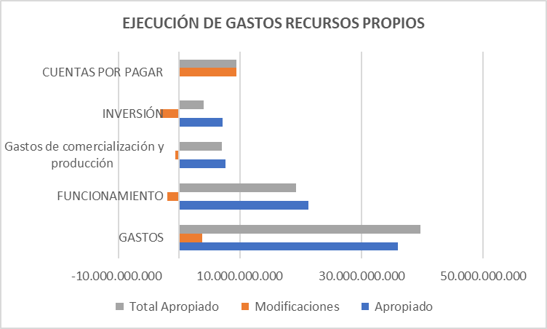
EJECUCIÓN DE GASTOS
Nombre | Apropiado | Modificaciones | Total Apropiado
GASTOS | 35.933.266.109 | 3.749.327.687 | 39.682.593.796
FUNCIONAMIENTO | 21.214.233.481 | - 1.981.617.589 | 19.232.615.892
Gastos de comercialización y producción | 7.610.712.628 | - 600.000.000 | 7.010.712.628
INVERSIÓN | 7.108.320.000 | - 3.100.000.000 | 4.008.320.000
CUENTAS POR PAGAR | - | 9.430.945.276 | 9.430.945.276
*Fuente ejecución presupuestal
Para la Vigencia Fiscal 2022 se estableció un presupuesto inicial de gastos por valor de $35.933.266109 millones, a junio 30 se realizaron modificaciones por valor de $3.749.327.687 millones, resultando un presupuesto definitivo de $39.682.593.796 millones de pesos.

Slide 7
PARTICIPACIÓN DE GASTOS SOBRE EL TOTAL DEL PPTO DE GASTOS
NOMBRE | TOTAL APROPIADO | COMP ACUM | PAGOS ACUMULADOS | CTAS POR PAGAR
GASTOS | 39.682.593.796 | 28.675.435.693 | 15.107.442.458 | 13.567.993.235
FUNCIONAMIENTO | 19.232.615.892 | 13.840.396.608 | 8.757.886.692 | 5.082.509.916
Gastos de comercialización y producción | 7.010.712.628 | 4.079.378.072 | 2.055.313.360 | 2.024.064.712
INVERSIÓN | 4.008.320 | 1.329.620.914 | 254.879.608 | 1.074.741.306
CUENTAS POR PAGAR | 9.430.945.276 | 9.426.040.099 | 4.039.362.798 | 5.386.677.301
*Fuente ejecución presupuestal
Se puede evidenciar que el rubro de mayor participación sobre el presupuesto total de gastos, son los gastos de funcionamiento, seguido de las cuentas por pagar, y los gastos de Operación, el rubro con menor participación es gastos de inversión.

